Slide 1

Kredit Yuk
Dokumen Laporan Final Project
(dipresentasikan setiap sesi mentoring)

Slide 2
Latar Belakang Masalah
KreditYuk adalah nama tim dari sekelompok data scientist yang mampu memberikan insights dan rekomendasi dari masalah loan company agar mengurangi dari resiko gagal bayar.
Ada sebuah perusahaan bernama MoneyFree, startup company P2P lending yang berada di India. Di tahun-tahun pertama nya, mereka mengalami beberapa kesulitan mendeteksi calon nasabah yang mengalami gagal bayar. Untuk memberikan kenyamanan kepada investor, perlu dilakukan analisis kepada calon customer yang beresiko gagal bayar. Tim kami berupaya untuk memberikan solusi berupa analisis prediksi menggunakan machine learning modelling untuk menduga customer-customer yang beresiko gagal bayar serta rekomendasi bisnis kepada perusahaan tersebut.

Slide 3
Latar Belakang Masalah
Poin dari latar belakang masalah adalah :
Sebuah Bank mengalami kerugian akibat 12.3% nasabah nya tidak dapat mengembalikan pinjaman
Jika dirata-rata pinjaman di India ₹20.000, maka kerugian sekitar ₹620jt. Atau sekitar 119 Milyar Rupiah.
Perlu adanya model yang dapat mempelajari ciri-ciri nasabah yang mengalami kredit macet.

Slide 4

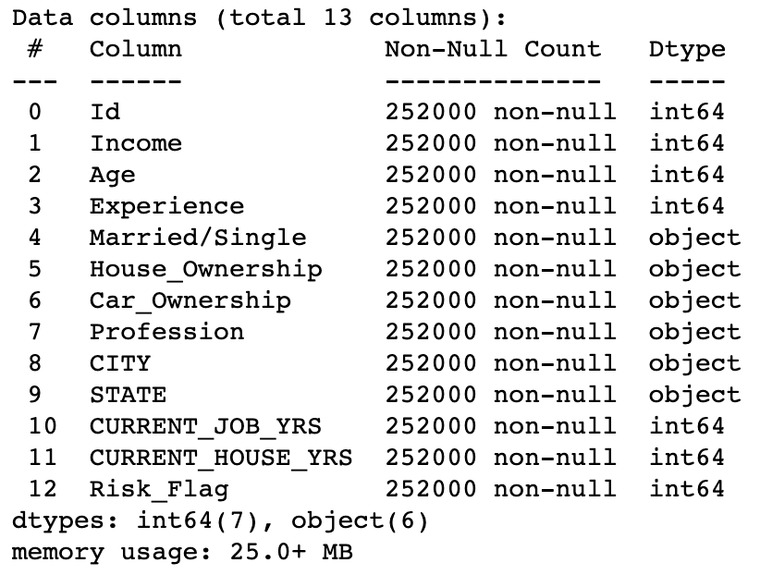
Pre-processing (1-4 slide)
DATA READ
Data yang dimiliki memiliki 1 label Risk_Flag, dan 11 features yang terdiri dari 5 kolom numerik, dan 6 kolom bertipe data kategori.
Data terdiri dari 252,000 baris.
Data memuat data diri nasabah seperti keterangan pendapatan, umur, pekerjaan, status tempat tinggal dll.

Slide 5
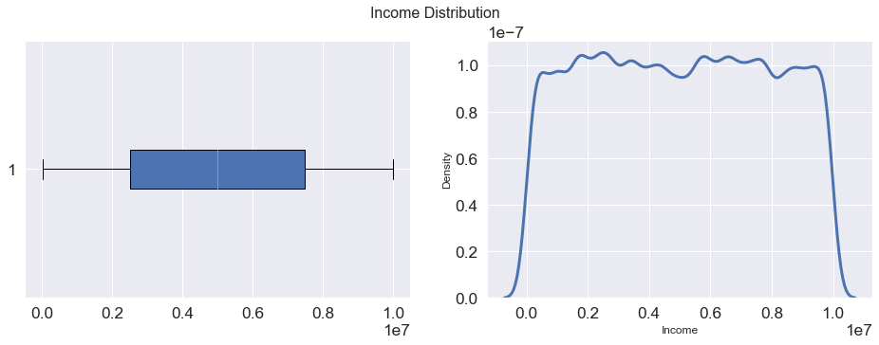
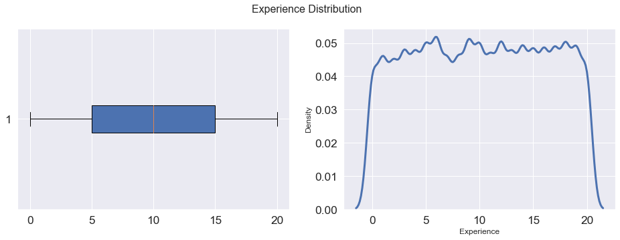
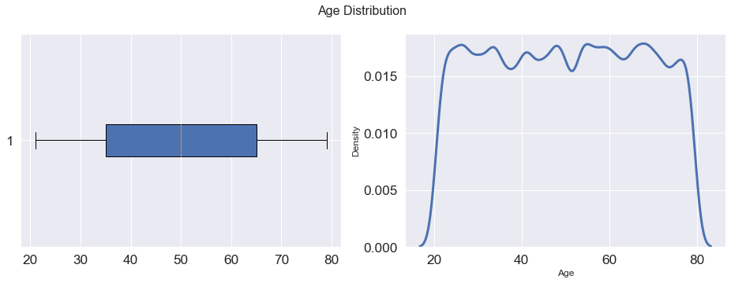
Pre-processing (1-4 slide)
DISTRIBUSI DATA
Sebaran data cenderung normal dan tidak ada outliers.
Variable numerikal perlu di standarisasi agar tidak diskriminatif.

Slide 6
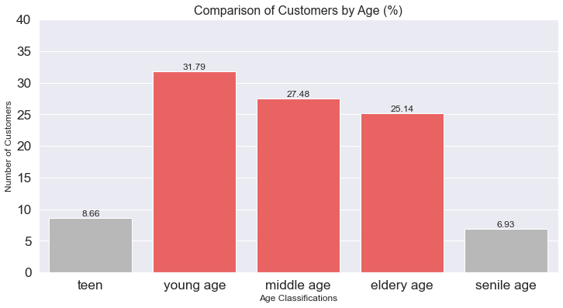
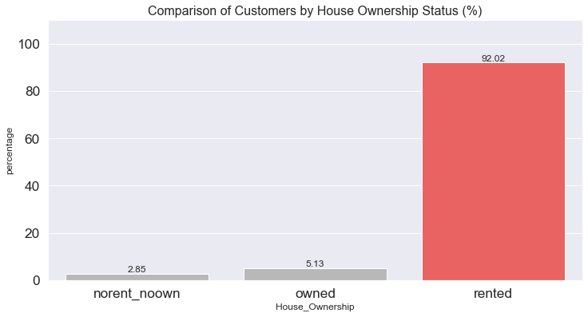
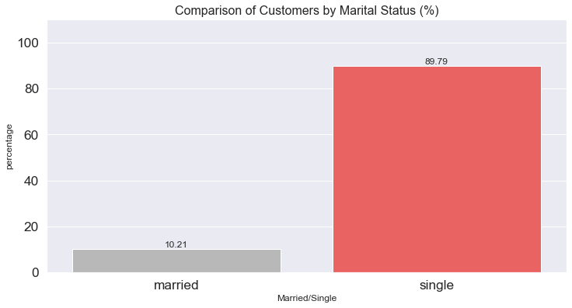
Pre-processing (1-4 slide)
DISTRIBUSI DATA
Mayoritas nasabah ada di umur aktif.
Mayoritas nasabah berstatus belum menikah.
Mayoritas nasabah masih berstatus sewa untuk tempat tinggal.
Perlu dilakukan oversampling pada data imbalance.

Slide 7
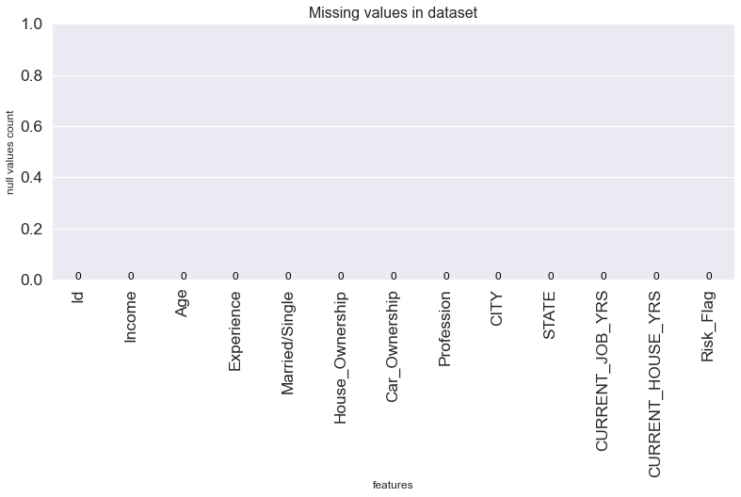
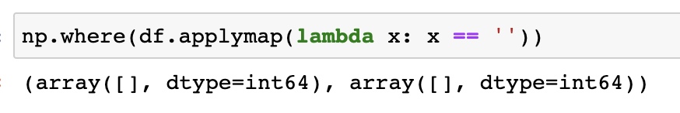
Data Cleansing
Tidak ditemukan missing value ataupun string kosong pada dataset ini.

Slide 8
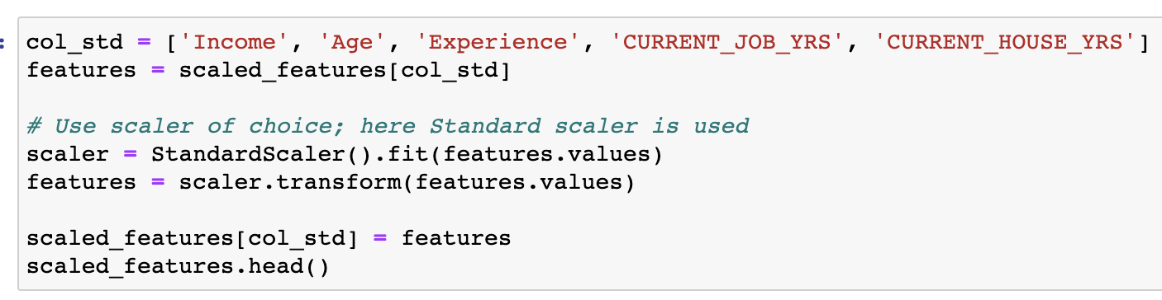
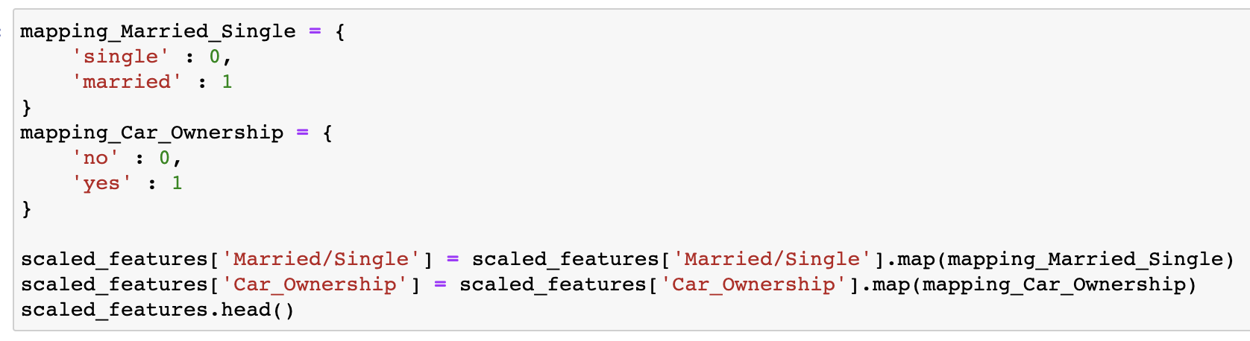
Pre-processing (Feature Encoding)
Seluruh data numerik di standarisasi, tujuannya agar saat dimasukan kedalam model data memiliki besaran secara adil.
2. Variable kategorikal Married/Single dan Car_Ownership dilakukan label encoding menggunakan fungsi map.

Slide 9
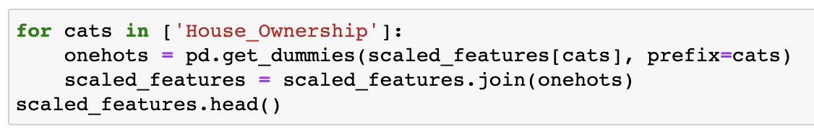
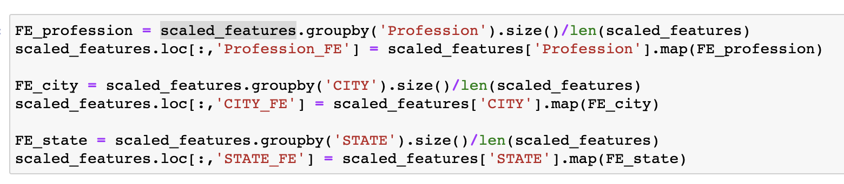
Pre-processing (Feature Encoding)
3. Kolom House_Ownership kita lakukan One Hot Encoding
4. Untuk variable yang high cardinal data, kami rubah menggunakan metode frekuensi. Agar tidak kehilangan informasi dari feature ini, maka feature ini tetap kami bawa untuk model.

Slide 10
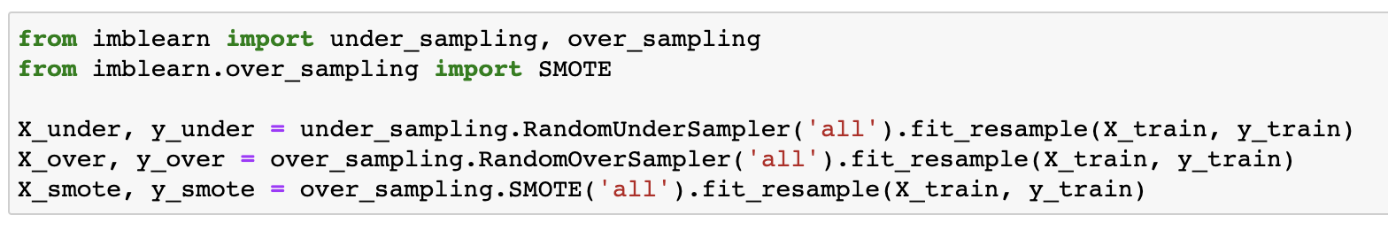
Pre-processing
DATA IMBALANCE
Untuk mengatasi data imbalance, kami melakukan teknik SMOTE pada feature kategorikal. Ini bertujuan agar model tidak ‘diskriminatif’ dalam menentukan hasil prediksi nantinya.

Slide 11
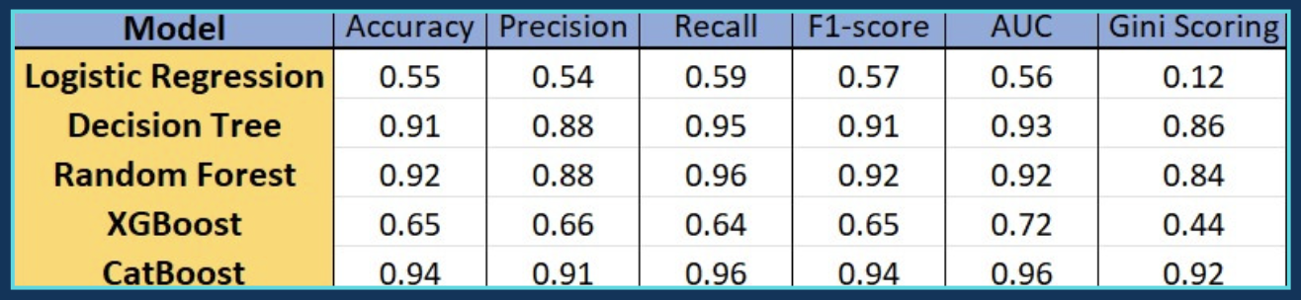
Modelling Experiments
Kami mencoba 5 algoritma yaitu, Logistic Regression, Decision Tree, Random Forest, XGBoost dan CatBoost.
Pada percobaan ini CatBoost memiliki nilai evaluasi tertinggi dengan Precission dan AUC di 0.91 dan 0.96. Dengan angka ini kami mengambil model CatBoost untuk mendeteksi nasabah yang berkemungkinan gagal bayar.

Slide 12
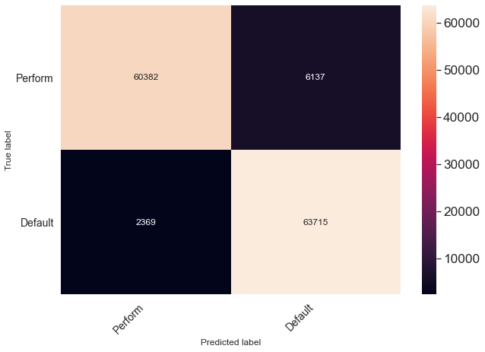
Modelling Experiments
CONFUSION MATRIX
Dikarenakan goal kami yaitu mendeteksi nasabah yang berkemungkinan gagal bayar, maka kami menekan kan di Precission.
Dimana False Positive ditekan agar menghindari kerugian gagal bayar dari nasabah yang False Positive.

Slide 13
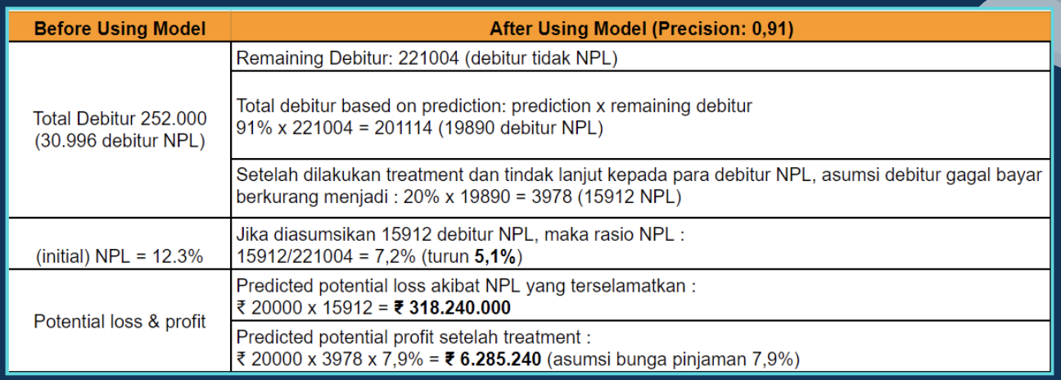
Executive Summary & Recommendation

Slide 14
Executive Summary & Recommendation
Dari analisa feature importance dan EDA, dapat disimpulakan bahwa lokasi merupakan faktor yang menjadi risk flag pada debitur. Bank dapat membuat produk khusus yang disegmentasikan berdasarkan lokasi debitur (cth : limit rendan dan payback fleksibel untuk debitur yang berlokasi di kota-kota besar)
Memberikan diskon pembayaran atau bonus limit untuk debitur yang membayar tepat waktu (reward system).
Memberlakukan sistem deposit untuk pinjaman dengan nilai 10% dari pendapatan debitur.

Slide 15
Executive Summary & Recommendation
Mengidentifikasi dari awal debitur-debitur yang mempunyai risk flag yang signifikan (berdasarkan feature importance : pendapatan, umur dan lokasi) , agar dapat diarahkan untuk mengambil produk pinjaman khusus.
Selalu stay in touch dengan debitur yang telah mengambil pinjaman dengan memberikan info promosi dan reward pada produk pinjaman yang telah mereka ambil.

Slide 16
Pembagian Tugas
Nama | Source Code | Laporan | Pembuatan Slide | Presentasi
Mochammad Aulia |  |  | - | -
Fadillah Akbar | Data pre-processing |  | ✅ | Data pre-processing
Haikal Zamzami | Data pre-processing, Modelling & Machine Learning |  | ✅ | Machine learning, Modelling & Evaluation
Nabilah Nurul Fikri | EDA, Data pre-processing | EDA, Data Preprocessing | ✅ | Pembukaan dan Business Understanding
Susi Ninik Mahudi | EDA, Data pre-processing | EDA, Data Preprocessing, Modelling | - | -
Tiurmauli Rahel Ernita | Data Preprocessing | EDA, Data Preprocessing | ✅ | EDA
Tsaniya Rivai |  | Stage 0 | ✅ | Business Recommendation
Ranggasena T | EDA, Data Preprocessing, Modelling & Machine Learning |  | ✅ | Machine learning, Modelling & Evaluation

